Slide 1

ACADEMIA DE STUDII ECONOMICE DIN BUCUREȘTI
Facultatea de Business și Turism
Explorarea caracteristicilor orașelor europene din rețeaua UNESCO „Creative Cities”
Conducător științific:
Lect. Univ. Dr. Alexandru Gavriș
Autor:
Dorobanțu Diana-Mihaela
București
2018

Slide 2
De ce este importantă?
De ce este relevantă?
De ce este originală?

Slide 3

Triada cultură-inovație-tehnologie
Economia creativă
Conceptul de Creativitate
Creativitate vs Inovare
Conceptul de Cultură
Conceptul de Industrie creativă
Conceptul de Economie creativă

Slide 4
Bazele literaturii de specialitate asupra creativității economice și a orașelor creative
Charles Landry
„Dezvoltarea Clasei Creative”
2002/2012
Charles Landry
și
Franco Bianchini
„Orașul creativ”
1995/2011
John Howkins
„Economia creativă”
2001
Propune o strategie de susținere a economiei care constă în atragerea și păstrarea Clasei Creative prin creșterea atractivității unui oraș
Explorează modalități prin care municipalitățile pot inova practicile de planificare și guvernanță pentru a cultiva medii urbane care promovează parteneriate și activități creative
Crează blocul economic de construcție al mișcării creatoare a orașului prin definirea unui nucleu de industrii creative

Slide 5
Principalele industrii ale economiei creative din perspectiva lui Howkins (2001)
Cercetare-Dezvoltare
Software
Editare
Publicitate
TV și Radio
Jocuri video
Jucării și jocuri
Modă
Film
Muzică
Arta spectacolului
Arhitectură
Design
Artă
Meșteșug

Slide 6
Domeniile de activitate conform BLS pentru componentele Clasei Creative (2002)
NUCLEUL SUPERCREATIV
Computere și matematică
Arhitectură și Inginerie
Științe sociale și fizice
Educație, Formare și Ocupații bibliotecare
Arte, Design, Divertisment și Media
PROFESIONIȘTII CREATIVI
Management
Business și Operațiuni financiare
Domeniul Juridic
Sănătate și Ocupații tehnice
Vânzări

Slide 7
caracter distinctiv, diversitate, vitalitate și expresie
comunicare, conectivitate și creare de rețele
cadru politic și public
deschidere, încredere, toleranță și accesibilitate
talent și peisaje ale învățării
Indexul orașelor creative
Charles Landry (2011)
conducere strategică, agilitate și viziune
locul și crearea identității acesuia
profesionalism și eficacitate
antreprenoriat, explorare și inovare
locuibilitate și bunăstare

Slide 8
The UNESCO Creative Cities Network
(UCCN)
program inițiat în 2004
prezent: 180 de membri din 72 de țări
obiectiv principal: dezvoltarea urbană durabilă a orașelor care au ca factor strategic creativitatea

Slide 9
Obiective generale UCCN
stimularea inițiativelor centrate pe creativitate;
consolidarea cooperării internaționale prin creativitate;
relaționarea dintre creativitate-dezvoltare urbană sustenabilă;
dezvoltarea unor medii de creativitate și de inovare și a unor oportunități mai largi pentru creatorii și profesioniștii sectorului cultural;
îmbunătățirea accesului și participării în viața culturală, precum și a bucuriei de a vedea bunurile culturale și de a beneficia de serviciile culturale, în special de către indivizii și grupurile marginalizate sau vulnerabile;

Slide 10
Domenii creative
Gastronomie
Muzică
Film
Literatură
Arte culurale și populare
Arte media
Design
Domenii creative
Gastronomie
Muzică
Film
Literatură
Arte culurale și populare
Arte media
Design
Domenii creative
UCCN

Slide 11
METODOLOGIA DE LUCRU

Slide 12
Următoarele imagini vor reprezenta în oridine:
Orașele creative europene împărțite pe cele șapte categorii creative
Harta rețelei termenilor în rețeaua europeană a orașelor creative
Harta densității termenilor creativi

Slide 13
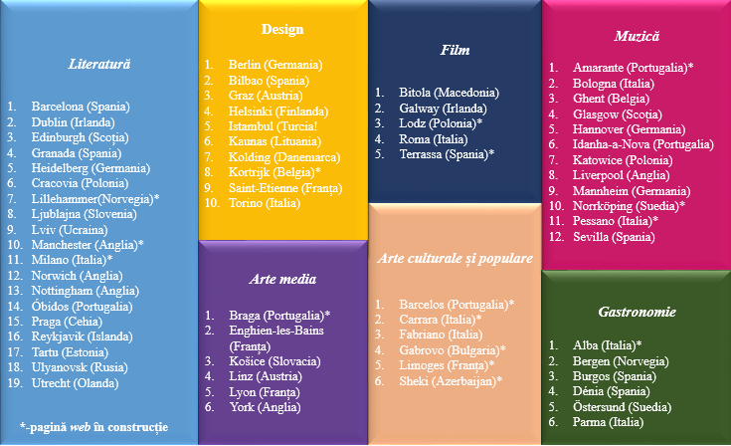

Slide 14
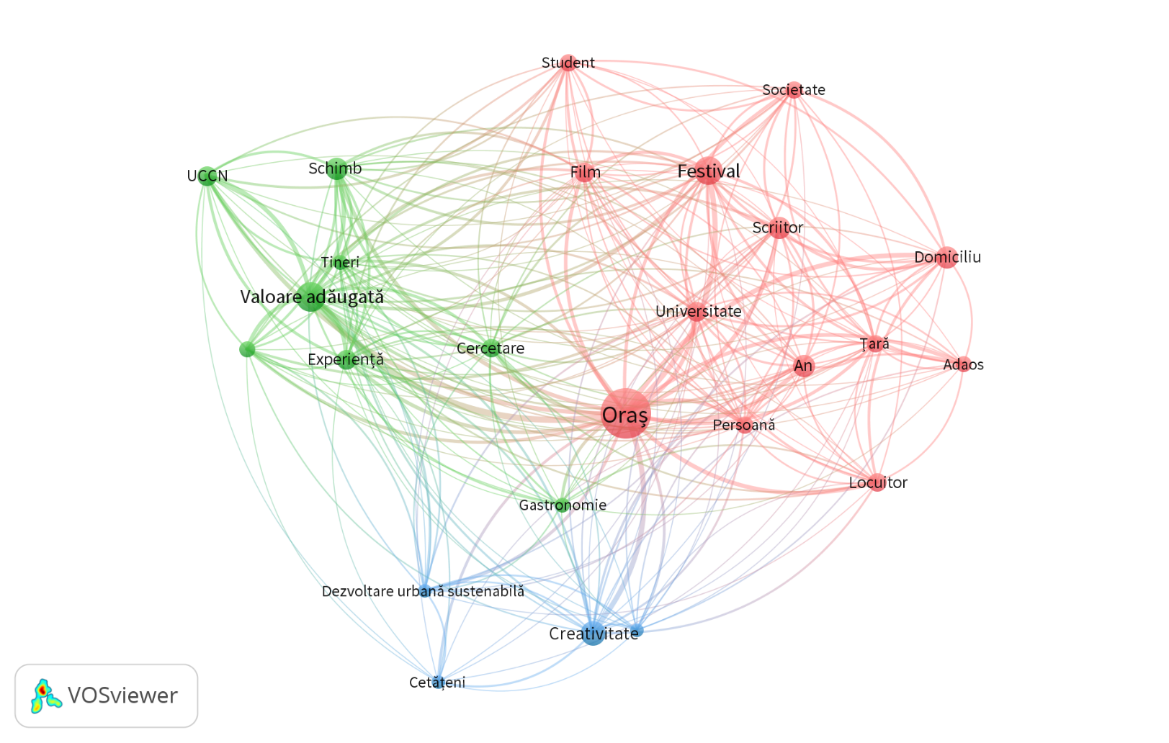

Slide 15
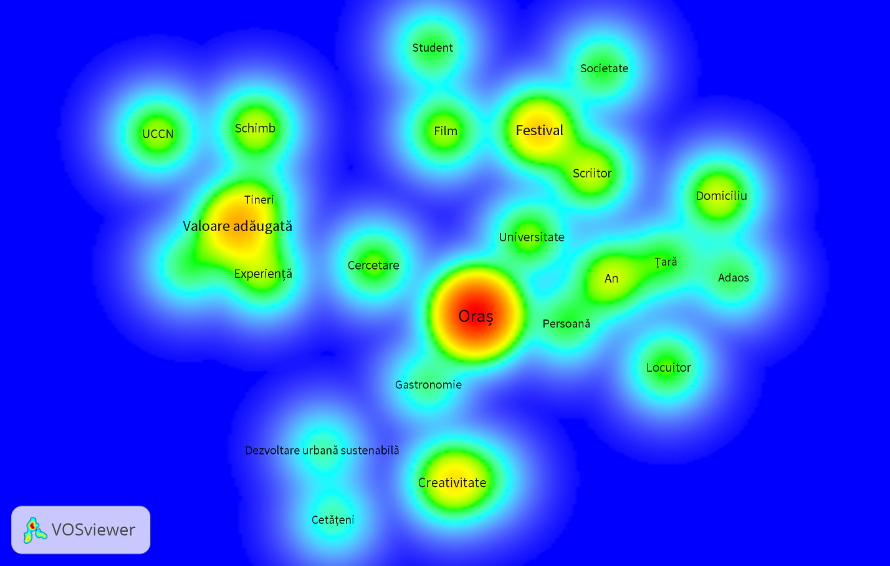

Slide 16
Concluzii
Se pot evidenția câteva caracteristici comune, care sunt particularizate spațiului european și au o suprapunere variată în grupul de orașe studiate:
importanța gastronomiei;
cooperarea orașelor pentru crearea de experiențe interculturale inovatoare;
dezvoltarea schimburilor culturale cu orașe similare sau parte a rețelei;
importanța conectării orașelor pe subiecte creative;

Slide 17
necesitatea implicării guvernelor și a universităților în susținerea eforturilor creative pentru a ridica gradul de educație și implicit de creativitate;
redezvoltarea zonelor urbane aflate în declin și integrarea lor în vitalitatea orașului;
crearea de spații creative și recreative pentru cetățeni;
implicarea comunității locale;

Slide 18
Îmbunătățiri pentru orașul București
Domeniul învățământului
Domeniul gastronomiei
Festivaluri locale
Regenerare urbană de tip soft
Particular: Domeniul universitar

Slide 19
Vă mulțumesc!

